Slide 1

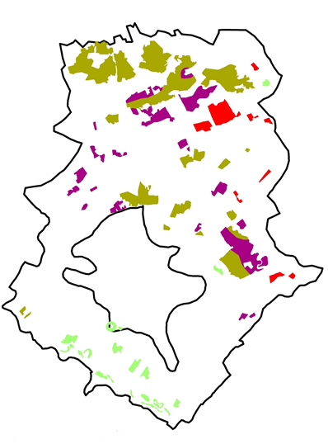
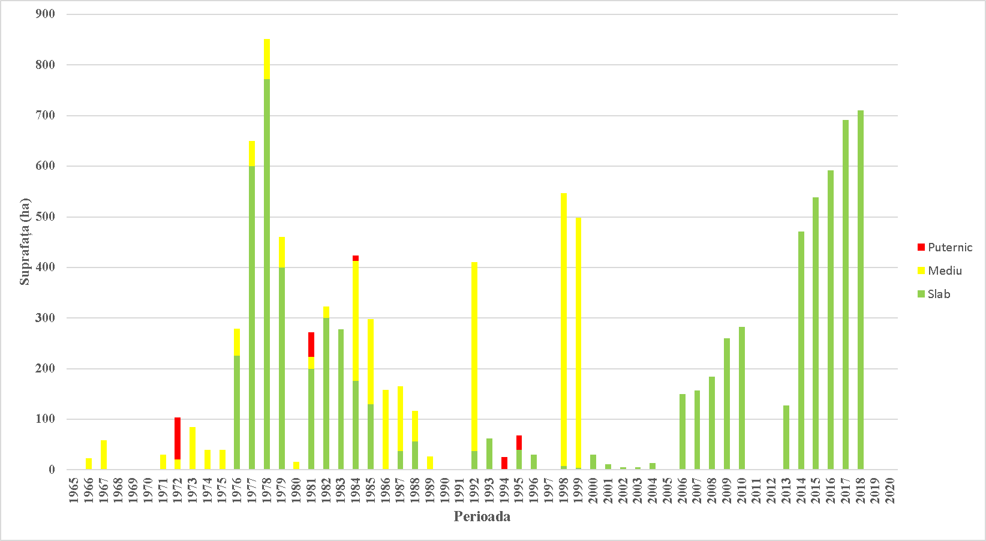
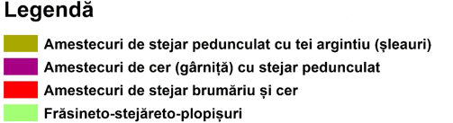
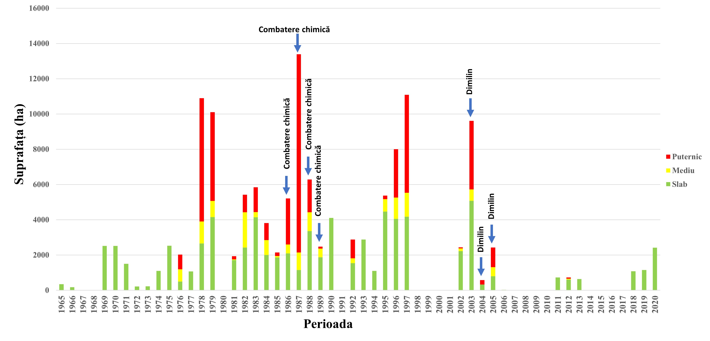
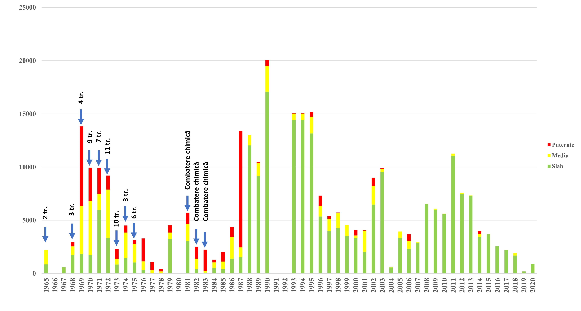
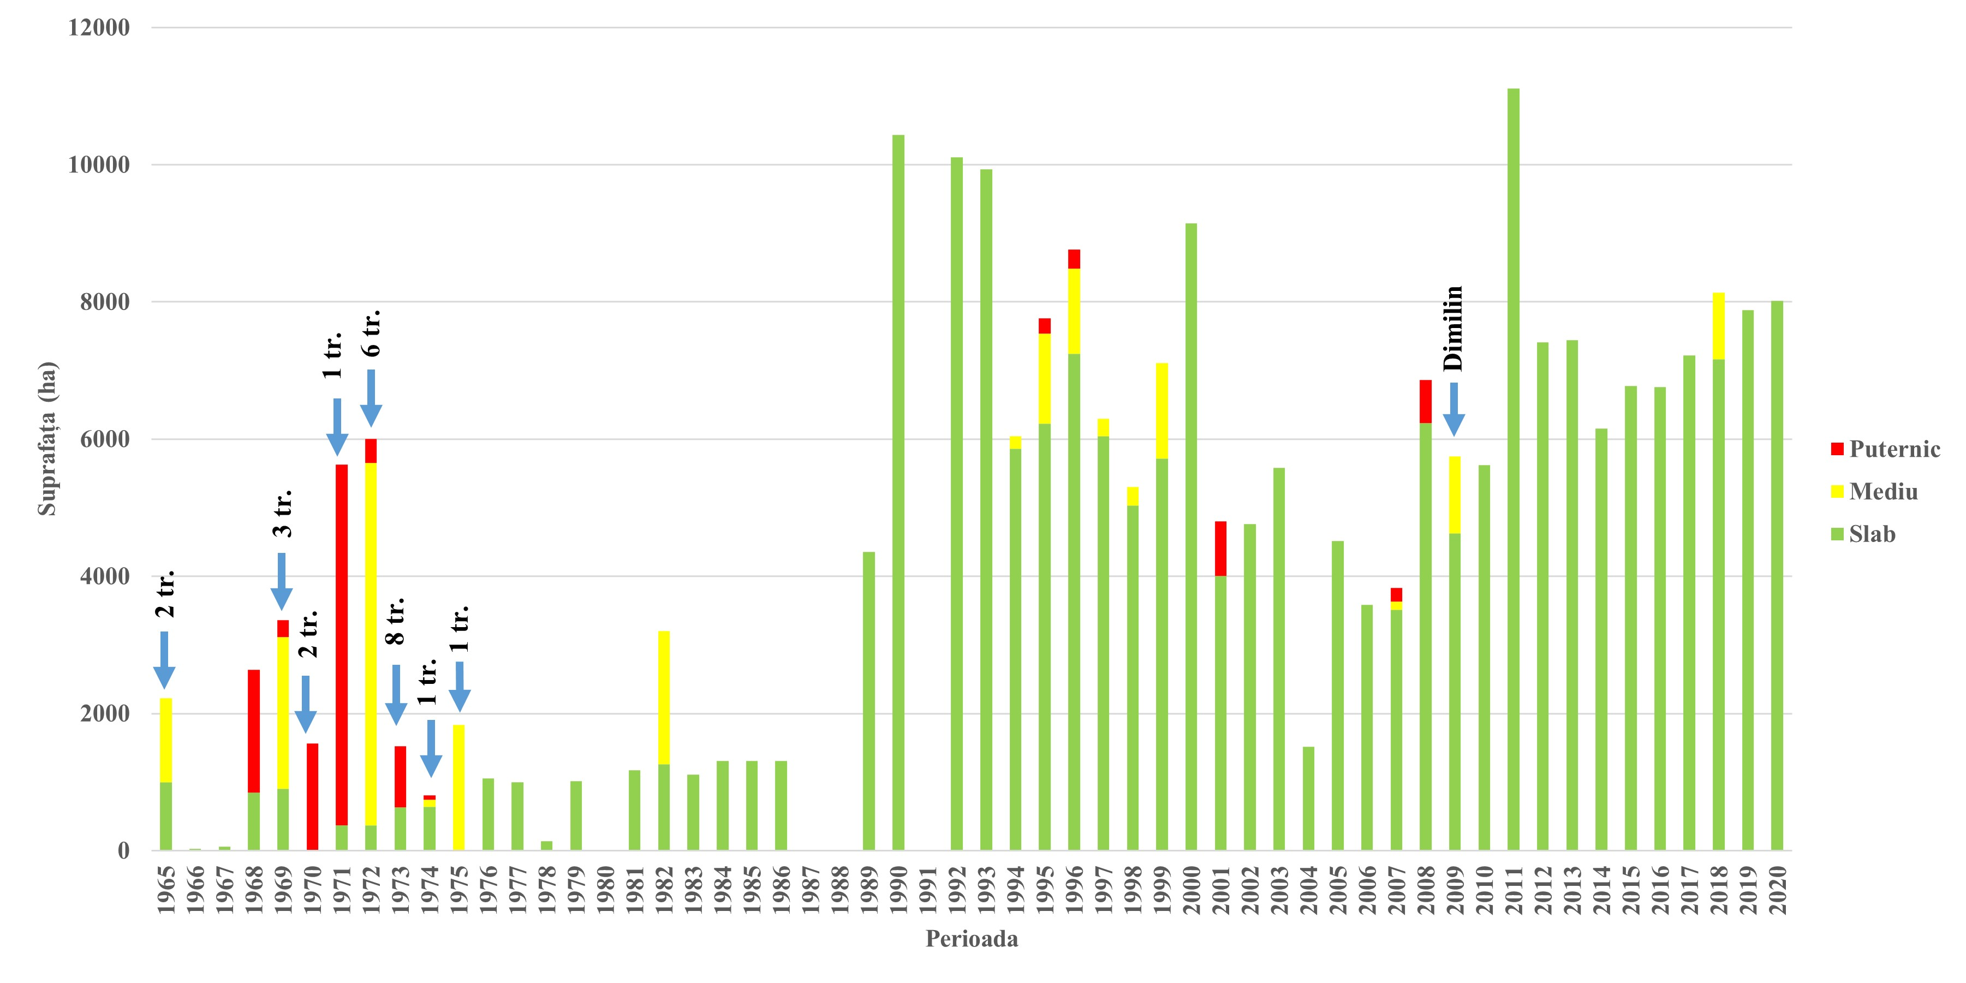
Conferința anuală
"Realizări și perspective în cercetarea agricolă
și silvică românească”
Ediția a V-a – 28 mai 2026
Starea fitosanitară a pădurilor periurbane din jurul Municipiului București
Alina ALEXANDRU, Mihnea CIOCÎRLAN, Flavius BĂLĂCENOIU
INTRODUCERE
Pădurile periurbane oferă, pe lângă funcția de agrement și multe alte servicii ecosistemice dintre care: eliminarea poluanților atmosferici, îmbunătățirea calității apei, reducerea consumului de energie, habitat pentru fauna sălbatică, bunăstare socială și psihologică, fiind un element esențial pentru sănătatea comunităților urbane (Clark et al., 1997). Aceste păduri sunt și adevărați bioindicatori prin care calitatea aerului poate fi monitorizată (Bolea & Chira 2005), arborii aflați în vecinătatea comunităților urbane manifestă simptome specifice dacă sunt afectați de poluare cu diferite elemente în cantități peste nivelul de toxicitate (Bolea 2016). În prezent București are o cotă de spațiu verde de doar 7,5% din suprafața totală (Eurostat, 2012). De asemenea, media zonelor verzi în București este de doar 9,67 mp/locuitor, mult sub standardele europene, în timp ce orașe precum Viena sau Stockholm au o suprafață medie a spațiilor verzi de 70 mp/locuitor (Colesca & Alpopi, 2011). Uniunea Europeană recomandă un minimum de 26 de metri pătrați, în timp ce Organizația Mondială a Sănătății un nivel de 50 de metri pătrați/cap locuitor. În acest context, se consideră că vegetația periurbană din jurul capitalei ar trebui conservată și protejată, iar sănătatea pădurilor ar trebui să fie o prioritate pentru managerii forestieri. Scopul acestei lucrări constă în evaluarea acțiunii factorilor biotici (insecte vătămătoare și agenți fitopatogeni) asupra stării de sănătate a pădurilor din jurul Municipiului București.
MATERIAL ŞI METODE
Datele au fost preluate din statisticile publicate în mai multe volume referitoare la starea de sănătate a pădurilor din România:
    1965-1975 Ştefănescu şi colab., 1980
    1976-1985 Simionescu şi colab., 1992
    1986-2000 Simionescu şi colab., 2001
    2001-2010 Simionescu şi colab., 2012
    2010-2020 bazele de date interne ale RNP
Microphaera alphitoides
REZULTATE ȘI DISCUȚII
Lymantria dispar
Tortrix viridana
Geometridae spp.
CONCLUZII
În ceea ce privește Tortrix viridana și speciile de Geometridae, datorită fenologiei asemănătoare, acestea au produs atacuri asociate și infestări permanente în pădurile periurbane din jurul Bucureștiului. Chiar dacă de cele mai multe ori infestările nu au fost de intensitate puternică, atacurile acestor insecte au acoperit integral suprafețe întinse de pădure.
Gradațiile puternice ale defoliatorilor studiați au fost întrerupte și stopate frecvent prin tratamente chimice, inițial utilizând insecticidele organoclorurate pe bază de DDT. Pesticidele chimice, prin remanența lor pronunțată, au contribuit la sărăcirea biocenozelor forestiere.
Cele mai afectate au fost arboretele artificiale sau provenite din lăstari, cele slab productive (stejărete, cereto-gârnițete, gârnițete etc.), productivitatea fiind afectată de factori limitativi.
Având în vedere toate aceste considerente legate de starea fitosanitară a pădurilor periurbane din jurul Bucureștiului, se impune acordarea unei atenții deosebite lucrărilor de protecție a pădurilor, cu luarea în considerare a tuturor acțiunilor și măsurilor care pot contribui la reconstrucția ecologică a ecosistemelor forestiere din această zonă.
BIBLIOGRAFIE SELECTIVĂ
Bolea V., & Chira D., 2009. Monitorizarea poluării prin bioindicatori. Ed. Cybela.
Colesca S.E., Alpopi C., 2011. The quality of Bucharest’s green spaces. Theoretical and Empirical Researches in Urban Management 6(4):45-59.
Datasets. https://ec.europa.eu/eurostat (accessed on 01/05/2026)

Slide 2
The 5th Edition of the Annual Conference
“Romanian agricultural and forestry research: achievements and prospectives”
May 28, 2026
The health status of the peri-urban forests around Bucharest
Alina ALEXANDRU, Mihnea CIOCÎRLAN, Flavius BĂLĂCENOIU
INTRODUCTION
Peri-urban forests provide, in addition to their recreational function, many other ecosystem services, including: removal of atmospheric pollutants, improvement of water quality, reduction of energy consumption, provision of habitat for wildlife, and enhancement of social and psychological well-being. These forests are thus an essential element for the health of urban communities (Clark et al., 1997). Moreover, such forests serve as reliable bioindicators for air-quality monitoring (Bolea & Chira, 2005). Trees located near urban communities often exhibit specific symptoms when exposed to pollutants that exceed toxicity thresholds (Bolea, 2016). Currently, Bucharest has a green space quota of only 7.5% of its total area (Eurostat, 2012). Additionally, the average green space per inhabitant in Bucharest is only 9.67 square meters, far below European standards, whereas cities such as Vienna and Stockholm have an average of 70 square meters per inhabitant (Colesca & Alpopi, 2011). The European Union recommends a minimum of 26 square meters per person, and the World Health Organization recommends 50 square meters per person. In this context, it is considered that the peri-urban vegetation surrounding the capital should be conserved and protected, and the health of these forests should be a priority for forest managers. The aim of this study is to evaluate the impact of biotic factors (harmful insects and phytopathogenic agents) on the health status of forests surrounding the Municipality of Bucharest.
MATERIAL AND METHODS
The data were collected from statistics published in several volumes concerning the health status of forests in Romania:
    1965-1975 Ştefănescu et al., 1980
    1976-1985 Simionescu et al., 1992
    1986-2000 Simionescu et al., 2001
    2001-2010 Simionescu et al., 2012
    2010-2020 the internal databases of RNP
Microphaera alphitoides
RESULTS AND DISCUSSIONS
Lymantria dispar
Tortrix viridana
Geometridae spp.
CONCLUSIONS
Regarding Tortrix viridana and Geometridae species, due to their similar phenology, these insects have caused associated attacks and persistent infestations in the peri-urban forests surrounding Bucharest. Although in most cases the infestations have not been of high intensity, the attacks by these insects have nonetheless affected extensive areas of forest.
Severe outbreaks of the studied defoliators were frequently interrupted and halted by chemical treatments, initially using organochlorine insecticides based on DDT. Due to their pronounced persistence, chemical pesticides contributed to the impoverishment of forest biocoenoses.
The most affected stands were artificial plantations or those originating from sprouts, as well as low-productivity stands (oak forests, Turkey oak-hornbeam stands, hornbeam stands, etc.), with productivity being constrained by limiting factors.
Considering all these aspects related to the phytosanitary condition of the peri-urban forests surrounding Bucharest, special attention must be paid to forest protection measures, taking into account all actions and interventions that can contribute to the ecological reconstruction of forest ecosystems in this area.
REFERENCES
Bolea V., & Chira D., 2009. Monitorizarea poluării prin bioindicatori. Ed. Cybela.
Colesca S.E., Alpopi C., 2011. The quality of Bucharest’s green spaces. Theoretical and Empirical Researches in Urban Management 6(4):45-59.
Datasets. https://ec.europa.eu/eurostat (accessed on 01/05/2026)

